Slide 1
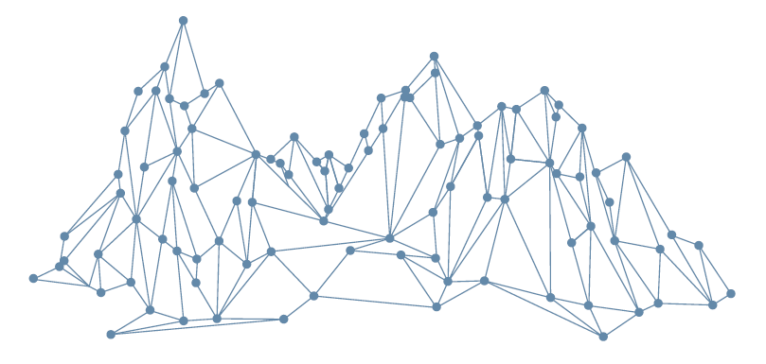
Interreg V-A Espagne, France, Andorre (POCTEFA 2014-2020)
Seminario virtual, 12 de marzo de 2020

Slide 2

Interreg V-A Espagne, France, Andorre (POCTEFA 2014-2020)
Seminario de beneficiarios
Séminaire de bénéficiaires
Seminario virtual, 12 de marzo de 2020

Slide 3
El convenio FEDER ¿qué es?
Es un documento contractual entre la Autoridad de Gestión y el Jefe de Fila/Beneficiario Principal
Es bilingüe (español y francés)
Define las modalidades de puesta en marcha y de pago de la subvención FEDER

Slide 4
El convenio FEDER…
Lo redacta la SC para los proyectos programados que han enviado todos los elementos requeridos en la notificación de programación, y se envía al Jefe de Fila/Beneficiario Principal para su firma en nombre de sus socios
Una vez firmado, está disponible en el SIGEFA para que el partenariado del proyecto lo pueda consultar

Slide 5
Convenio FEDER Artículo 1
OBJETO
Objeto y datos generales del proyecto (acrónimo y nombre)
Beneficiarios
Los objetivos, contenido, desglose… son anexos al convenio FEDER

Slide 6
Convenio FEDER Artículo 2
Coste total del proyecto (+Andorra)
Coste total elegible del proyecto
Montante máximo de subvención FEDER
Compromiso de respeto del plan financiero aprobado
Respeto del % máximo de ayuda FEDER

Slide 7
Convenio FEDER Artículo 3
Convenio en vigor hasta 31.12.2023
Es posible solicitar una prórroga pero atención porque en ningún caso los proyectos pueden finalizar después del 1.06.2022
Los gastos de preparación son elegibles desde 1.01.2014
Los gastos del proyecto son elegibles desde la fecha de inicio a la fecha de finalización del proyecto

Slide 8
Convenio FEDER Artículo 4
Modalidades de pago del FEDER
Pagos intermedios del 100% tras presentación del gasto y verificación de los servicios de control en función de las disponibilidades financieras
La declaración final de gasto por socio deberá presentarse como muy tarde tres meses después de la finalización del proyecto (1 septiembre 2022).

Slide 9
Convenio FEDER Artículo 4
Circuito de pago del FEDER
Cada socio transmitirá al controlador de primer nivel en cada certificación
Un informe intermedio (SIGEFA)
Justificación de todos los gastos (SIGEFA)
Justificantes de los pagos (SIGEFA)
Formularios con firma y sello: gasto realizado y cofinanciaciones (ENVÍO ORIGINALES)

Slide 10
¿Cuándo se declaran los gastos?
El Programa prevé 2 declaraciones de gastos y de financiación al año
A elegir entre:
1 abril
1 septiembre
Es obligatorio declarar UNA VEZ AL AÑO, todos los socios a la vez

Slide 11
Convenio FEDER Artículo 5
Servicios de validación y control de gasto:
la AG comunica el contacto del CONTROLADOR DE PRIMER NIVEL, que es KPMG Auditores

Slide 12
Convenio FEDER Artículo 6
Flexibilidad: las modificaciones de la tabla de costes por desviación entre categorías de gasto se aceptan sin reprogramación, cuando la incidencia financiera se limita a una variación entre las categorías de gasto de la operación inferior o igual al 10% del coste total del proyecto (sin variación del coste total del proyecto/de cada socio)

Slide 13
Convenio FEDER Artículo 6
Otras modificaciones financieras que afecten al presupuesto total del proyecto, al presupuesto de uno de los socios, o desviación +10% entre categorías de gasto
Cualquier otra modificación
Solicitud de modificación ¡¡atención prórrogas!!! Fecha finalización límite 1 de junio de 2022

Slide 14
Solicitud de modificación: adenda al convenio
Pasos a dar:
Contactar SC para valorar la solicitud y conocer el procedimiento de modificación de proyectos
Tarea SIGEFA y documentos requeridos
Instrucción SC y envío al CdP
Programación/no programación de las modificaciones ADENDA AL CONVENIO

Slide 15
Convenio FEDER Artículo 7
7.1.ElJefe de fila se compromete a:
Contabilidad separada
Aceptación controles
Presentación gastos conforme a las normas
Subrogación pagos/reintegros a la AC /AN
Responder a las solicitudes de la AG (info…)
Informar a la AG del comienzo del proyecto
Velar por la realización de los gastos según el calendario

Slide 16
Convenio FEDER Artículo 7
  8. Al menos una certificación anual con un informe de ejecución y documentos probatorios
  9. Presentar las solicitudes de pago completas
  10. Conservar la documentación (¡31.12.2033!)
  11. Vigilar y verificar que los gastos declarados corresponden a la ejecución de la operación, alertar a la AG en caso de gastos no vinculados
  12. Informar a la AG de reuniones y eventos
  13. Caso ayudas de Estado: responsable de notificar/garantizar

Slide 17
Convenio FEDER Artículo 7
7.2. Publicidad y respeto de las políticas comunitarias:
  El partenariado autoriza a la difusión de los datos de las entidades beneficiarias

Slide 18
Convenio FEDER Artículo 8
Caso de falta grave a las obligaciones del JdF o caso de no ejecución parcial o total de la operación, la AG se reserva el derecho a poner fin al convenio.

Slide 19
Convenio FEDER Artículo 9
Los ingresos netos generados durante la ejecución de la operación deben deducirse del montante de los gastos elegibles.

Slide 20
Convenio FEDER Artículo 10
En caso de litigio el tribunal competente será el Juzgado de Huesca

Slide 21
Convenio FEDER Artículo 11
Modificaciones del proyecto (por escrito a la AG): prórroga, partenariado, plan financiero… u otras
Modificaciones de dirección o de cuenta bancaria (por escrito a la AG)
Muy importante actualizar en el SIGEFA modificaciones de mails y contactos

Slide 22
Convenio FEDER Artículo 12
Relación de anexos
Carta de notificación de la decisión del CdP
Tabla de costes
Plan financiero
Convenio transfronterizo de partenariado
Ficha de indicadores y formulario de candidatura
Ayudas de Estado (si procede)

Slide 23
En resumen, el convenio FEDER:
Contiene doce artículos y seis anexos.
¡¡El formulario de candidatura y toda su documentación forma parte de los anexos!!
Si en el curso de un proyecto hay algún cambio: procedimiento de modificaciones

Slide 24
Gracias
Merci
www.poctefa.eu
info@poctefa.eu
#POCTEFA

